Slide 1
Weekly Presentation
Jiayu Chen
2023.8.14
Notes:
Noise reduction and signal reconstruction.

Slide 2
Work_1: Improve code: DataDeme/simscg.py
Simulation before codes are improved:
>python simscg.py 1 0 90 180 filename
只改变噪声程度，相同的指令会产生不同的结果。检验算法的去噪声效果，需要手动添加噪声。
Hr:110 rr:11 sp:167 dp:70
>python simscg.py 1 0.1 90 180 filename
Hr:77 rr:16 sp:101 dp:72
Simulation after codes are improved:
>python simscg.py 1 0 90 180 seed filename
产生相同的结果，无需手动添加噪声。
更方便去检验算法的去噪声效果。
Hr:110 rr:11 sp:167 dp:70
>python simscg.py 1 0.1 90 180 seed filename
Hr:110 rr:11 sp:167 dp:70
New simscg.py is pushed to
It may be of some help.
Notes:
关于simscg.py文件，对于scg模拟信号的生成，做了一些改动。
以前的代码，仅仅改变噪声的程度，两次生成的信号不一致并不一致。
更改后，通过控制随机随机种子，即使改变噪声的程度，两次生成信号的参数是一致的，改变的仅仅是信号受到噪声的干扰程度。
之前版本。如上图所示，相同的指令仅仅改变噪声的程度，生成的信号完全不同。
第二章图，改变的噪声的程度，生成的信号是相同的。更有利于我们检验算法效果。
新的代码已经被传到我的github了，希望能有所帮助。

Slide 3
Work_2: Get Envelope, HR Rate, Segmentation, Clustering
Clean Data
(No Noise, No RR)
Get Envelope
Detect Peaks
Estimate HR
Segmentation
K-Shapes Clustering
Template

Slide 4
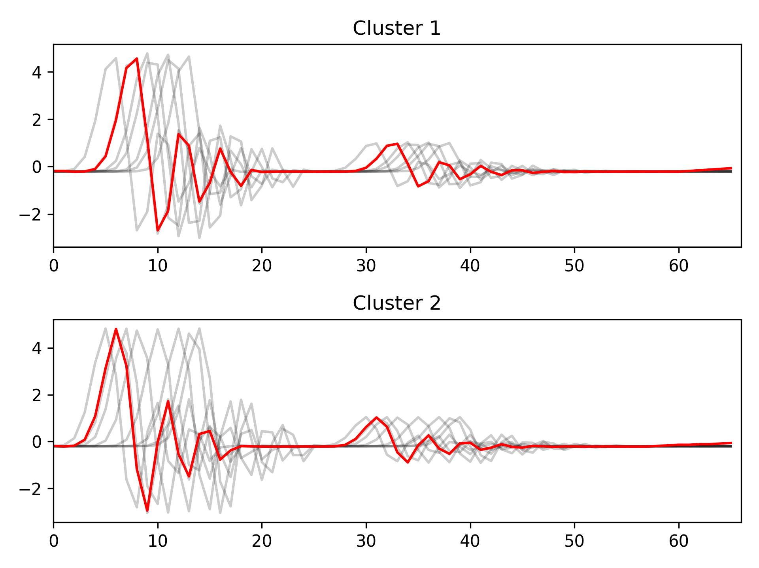
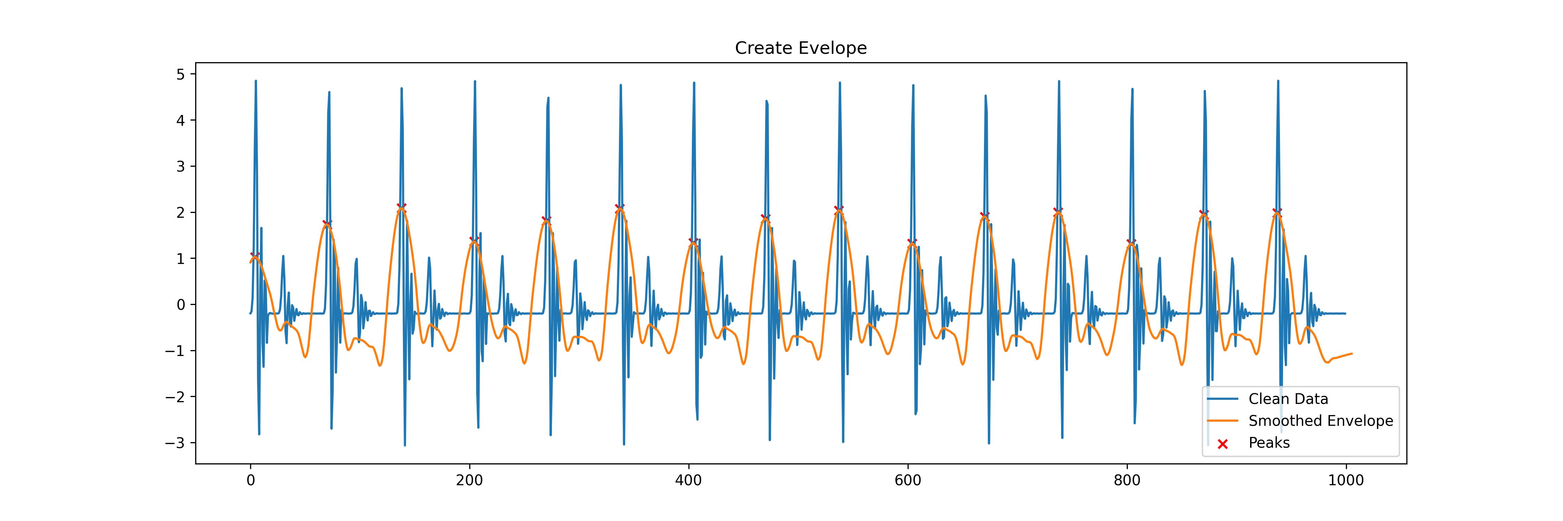
Work_2: Get Envelope, HR Rate, Segmentation, Clustering
在除去噪声以后，这个方法获得的包络线会非常完美
依据HR周期进行分隔，每一段信号会出现参差的现象。K-shapes尤其适合处理这种情况。

Slide 5
Work_3: Implement One Paper: Band Filter, EEMD, PCA and Spectrum Analysis
Clean Data / Noisy Data
Band Filter
EEMD / EMD
PCA
Spectrum Analysis
RR & HR Estimation

Slide 6
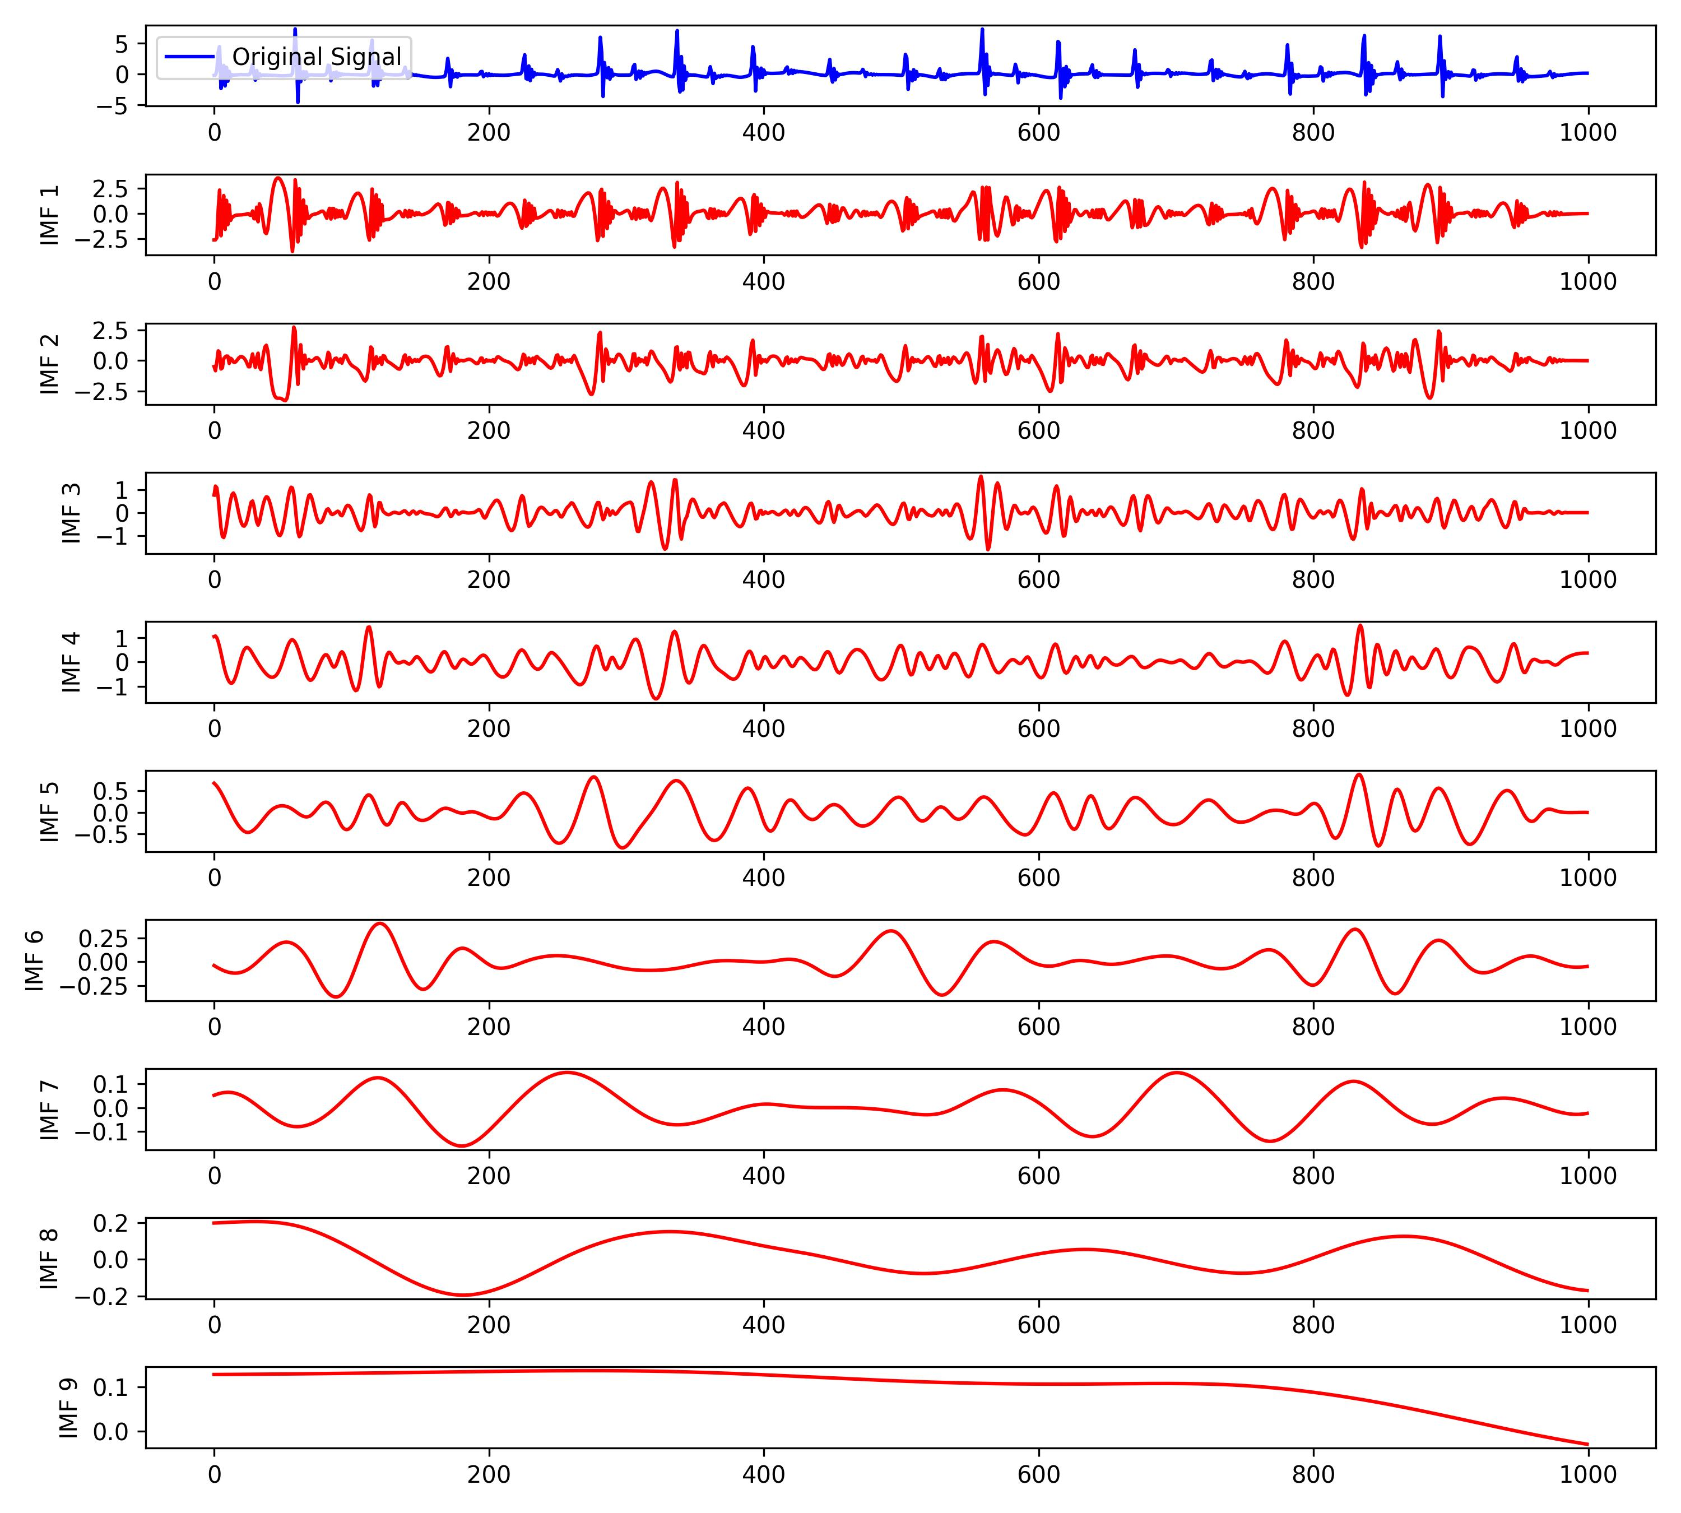
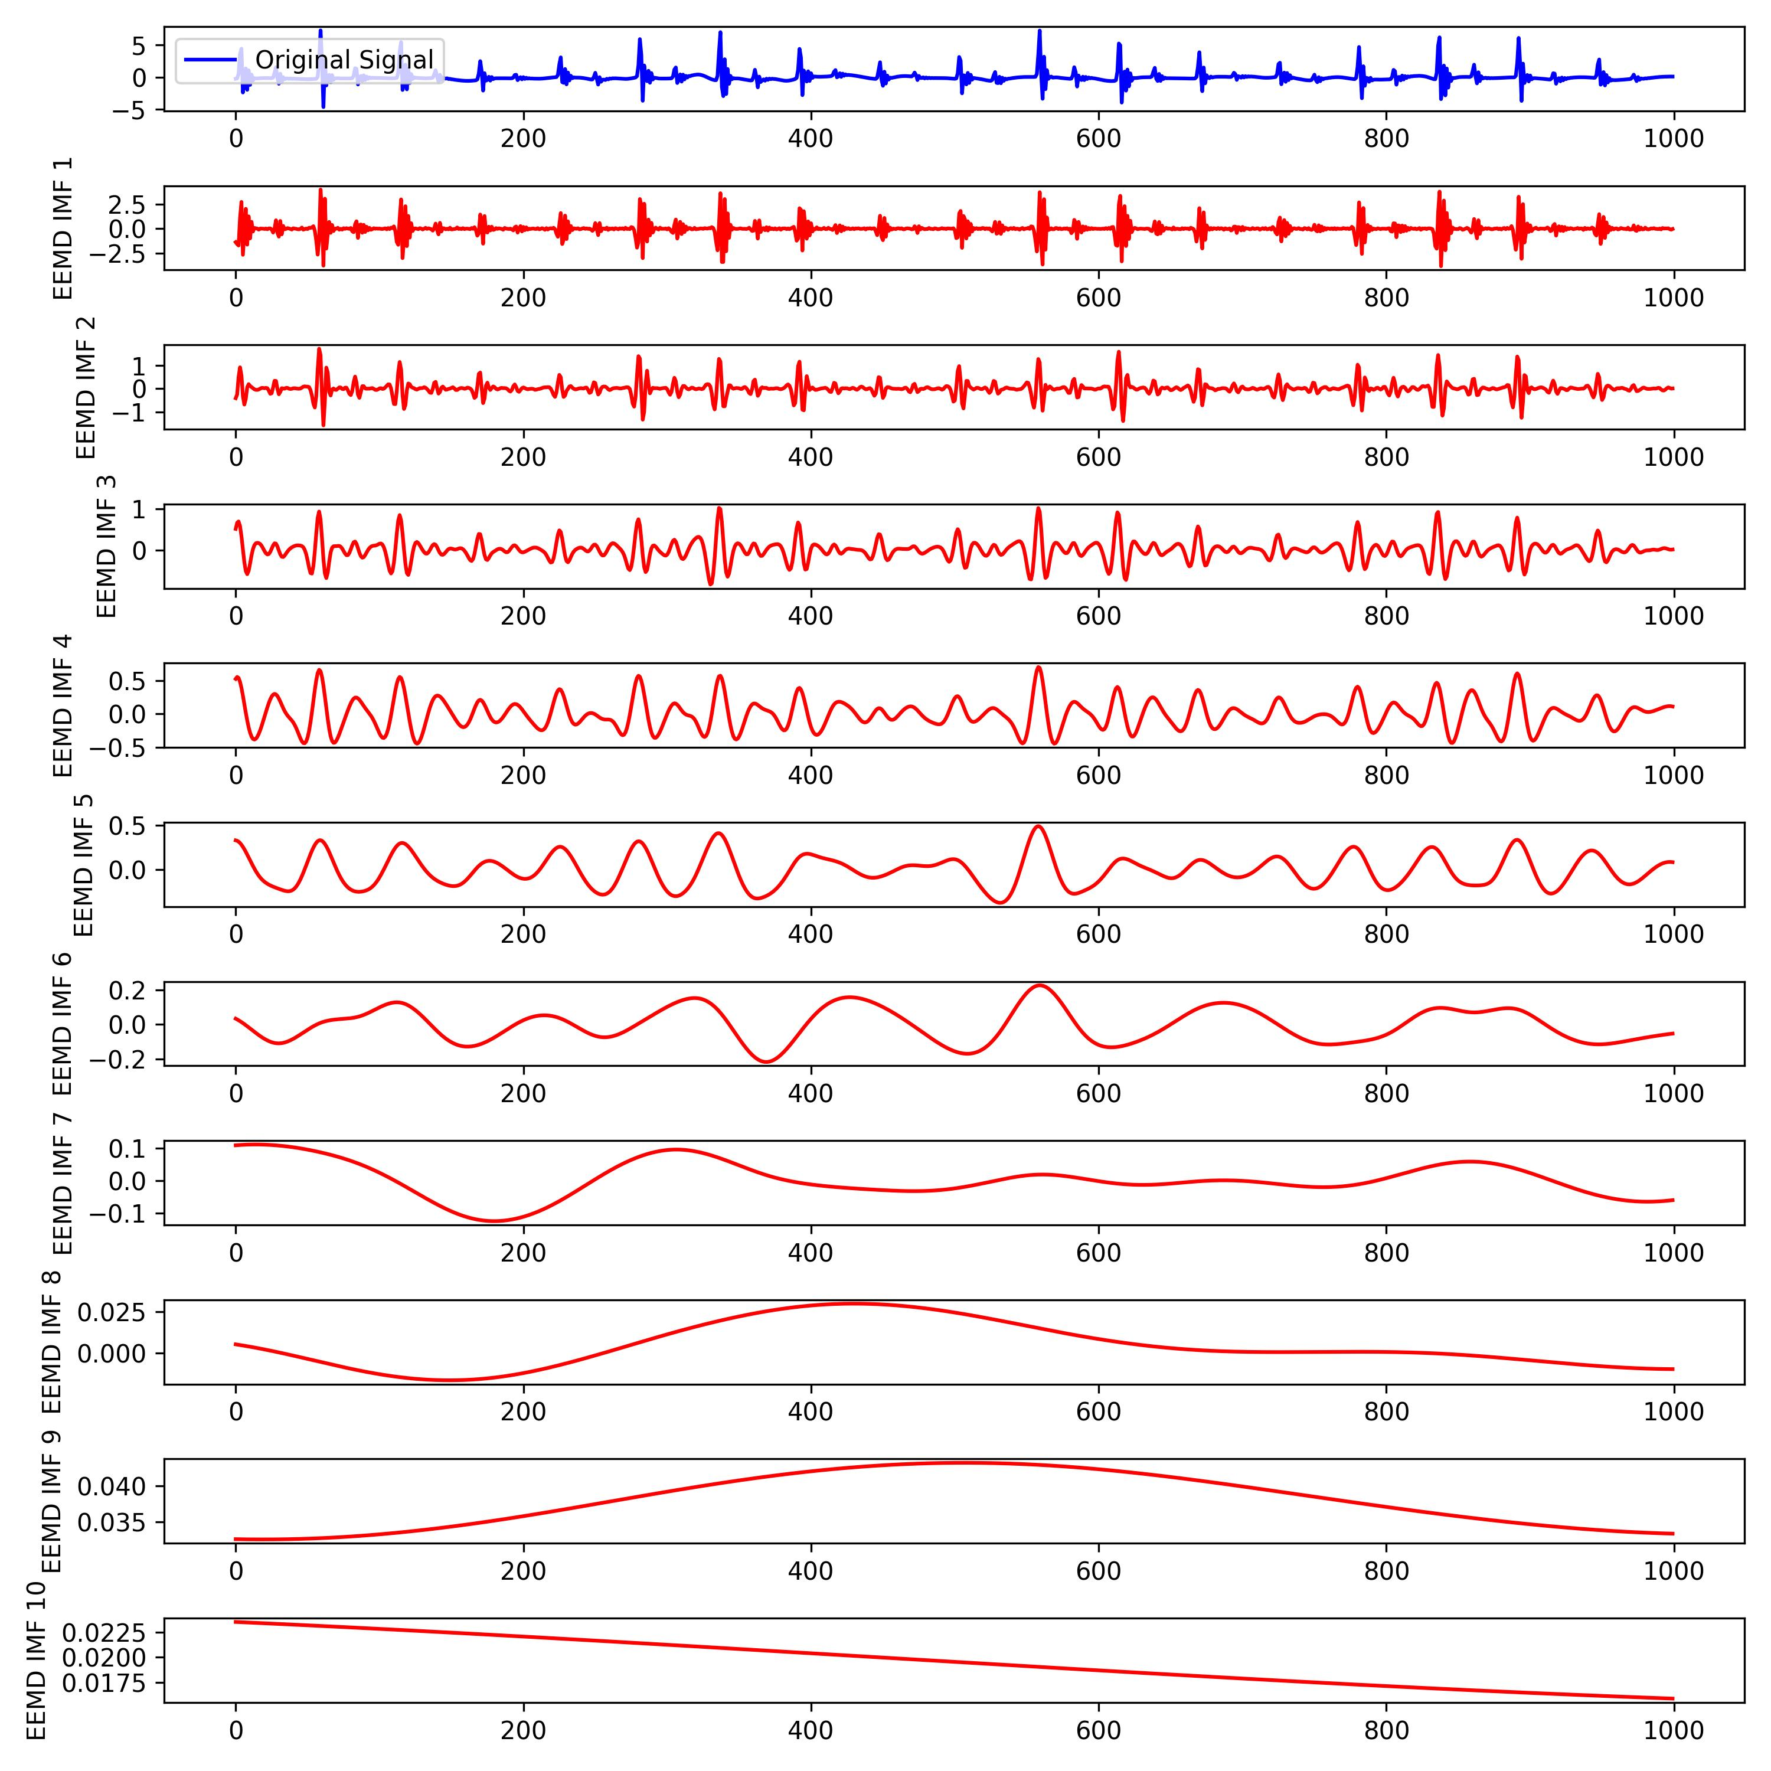
Work_3: Implement One Paper: Band Filter, EEMD, PCA and Spectrum Analysis
Band filter:
EMD and EEMD:
EMD
EEMD
从IMF_1 and IMF_2来看, EEMD 的分解效果更加好，选择EEMD

Slide 7
Work_3: Implement One Paper: Band Filter, EEMD, PCA and Spectrum Analysis
IMFs的挑选:
IMFs的融合:
策略1:PCA
0.75 Hz < IMFs < 2.25 Hz
Group1: HR Estimation
策略2: 当被选择出来的IMF仅有一个时，不在使用PCA，直接使用IMF
0.1 Hz < IMFs < 0.75 Hz
Group2: RR Estimation
策略3:不使用PCA，直接将IMFs相加

Slide 8
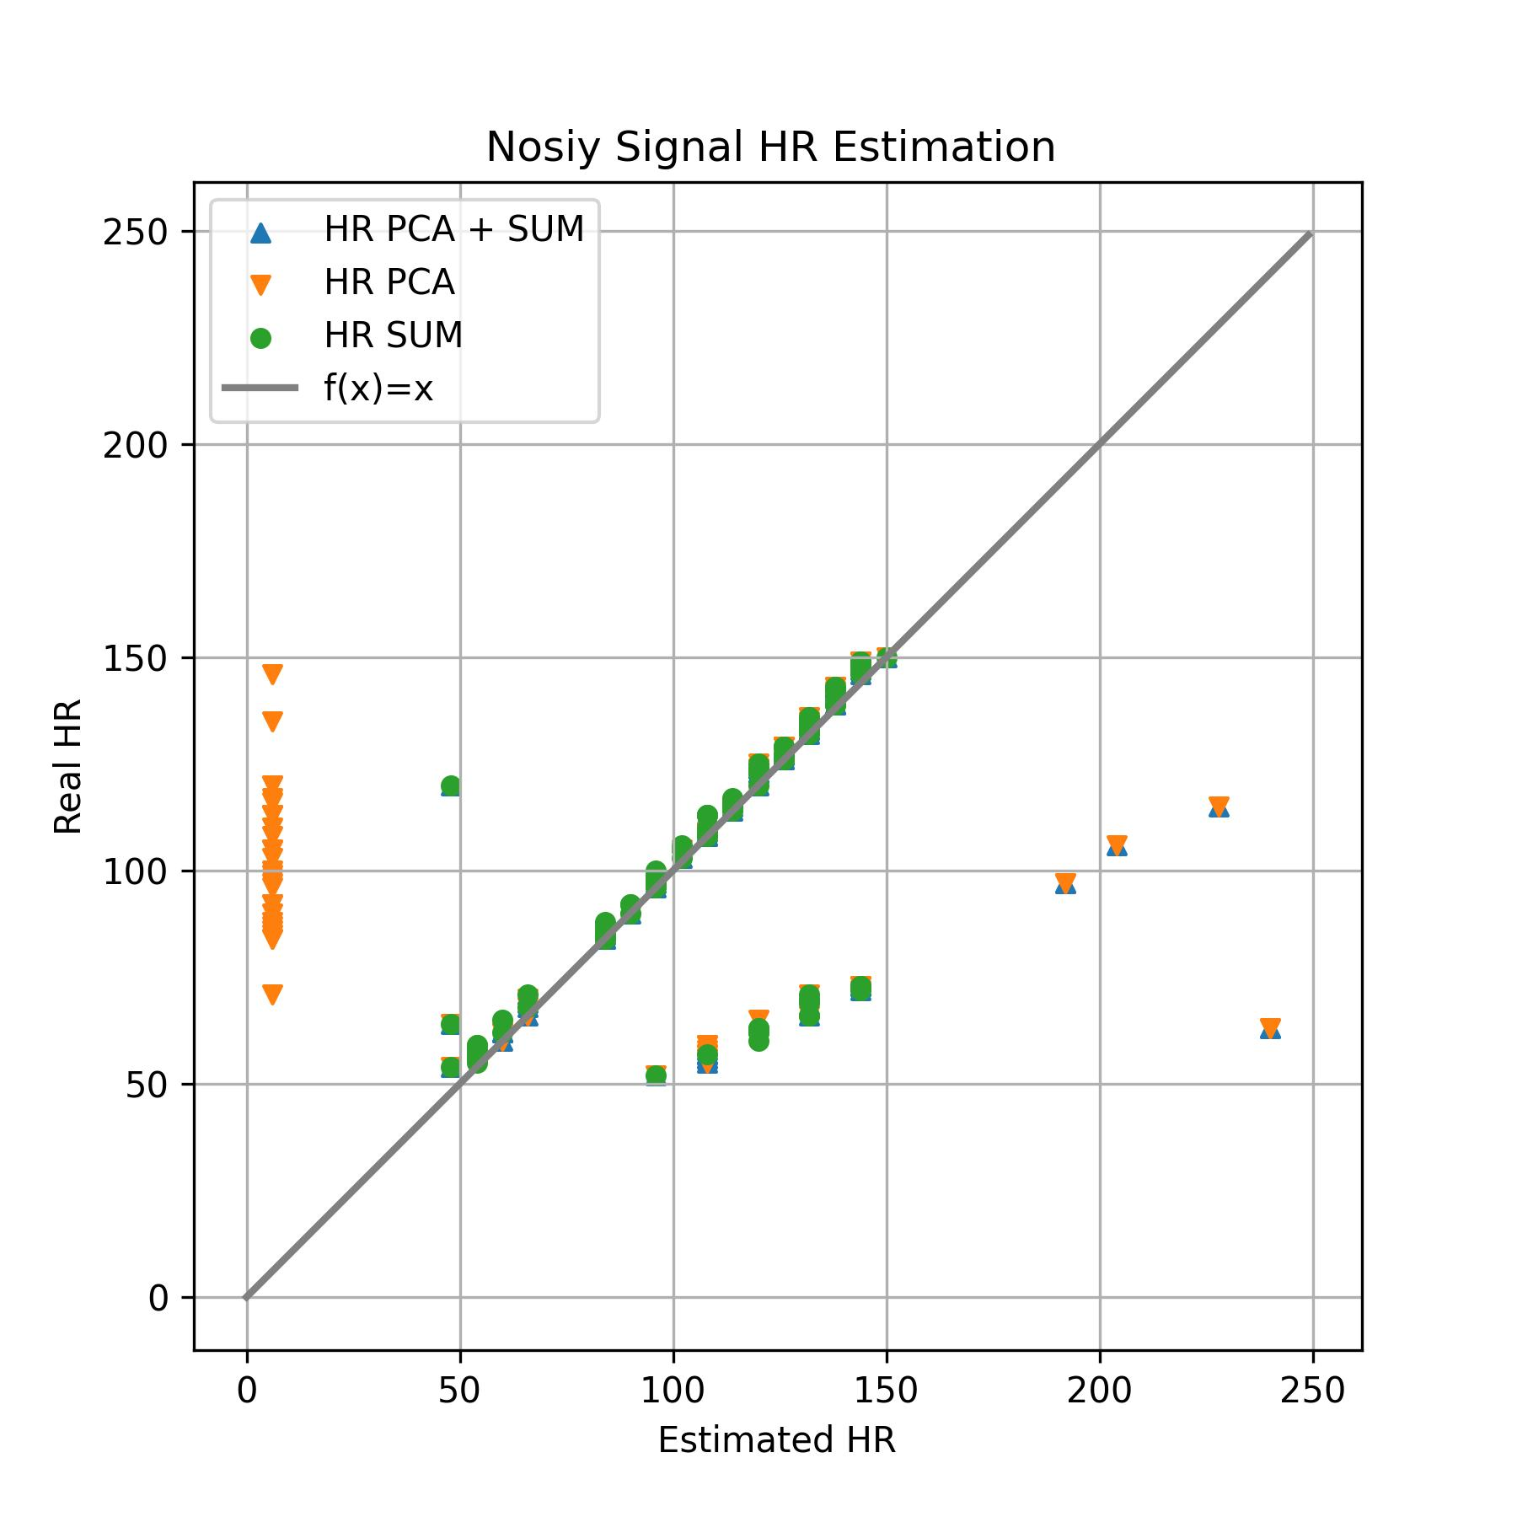
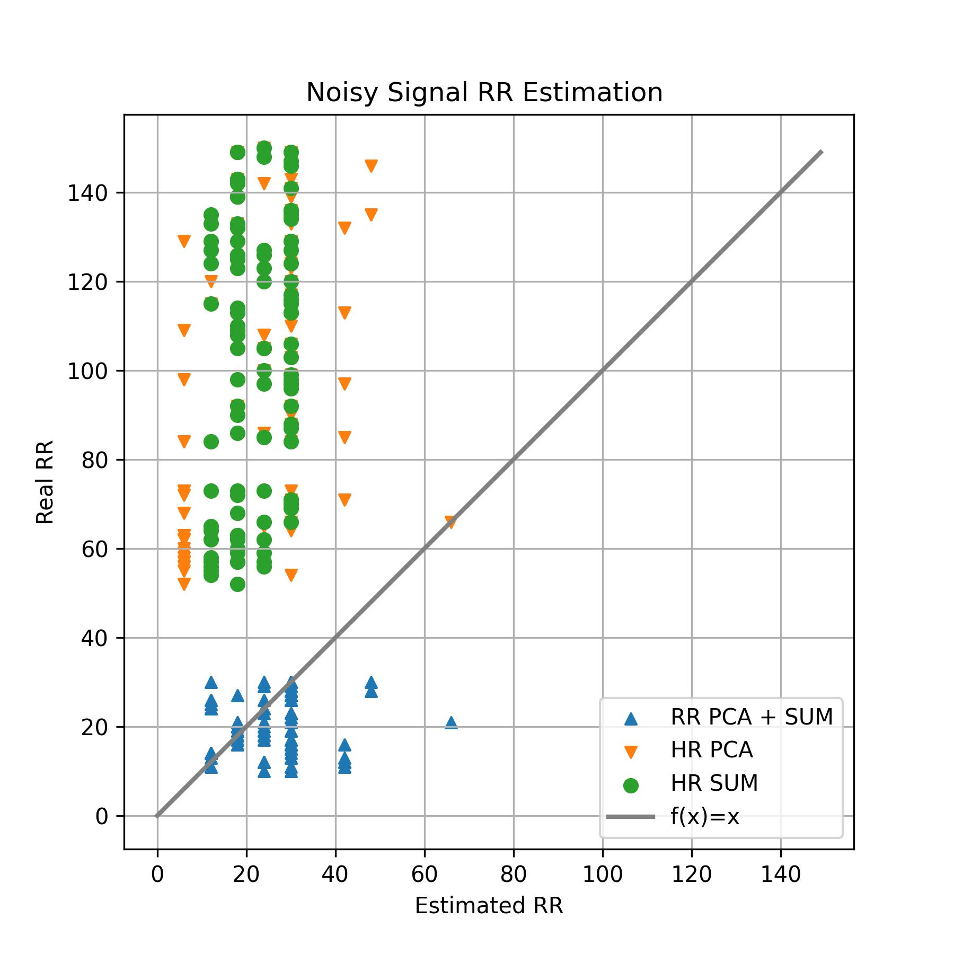
Work_3: Implement One Paper: Band Filter, EEMD, PCA and Spectrum Analysis
Conclusion:
HR Estimation 中，直接求和的策略会比较好，带有PCA的策略会有较多的离群点
RR Estimation 中，效果都很差。原因在于信号没有做降噪处理。
HR ranging from
[50, 150]
RR ranging from
[10, 30]

Slide 9
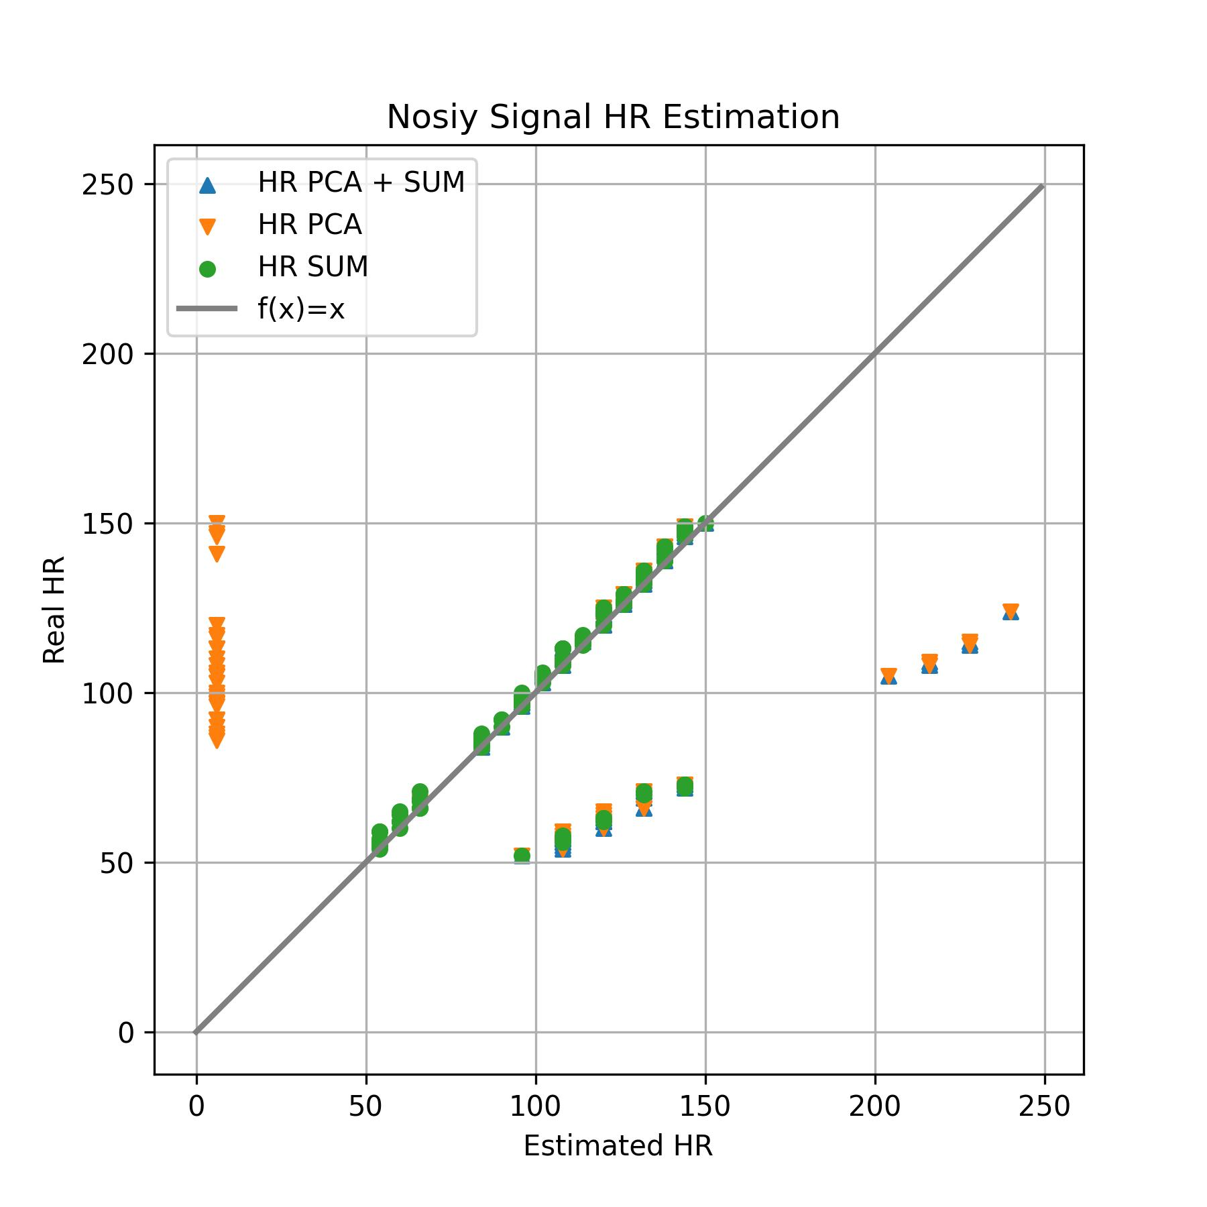
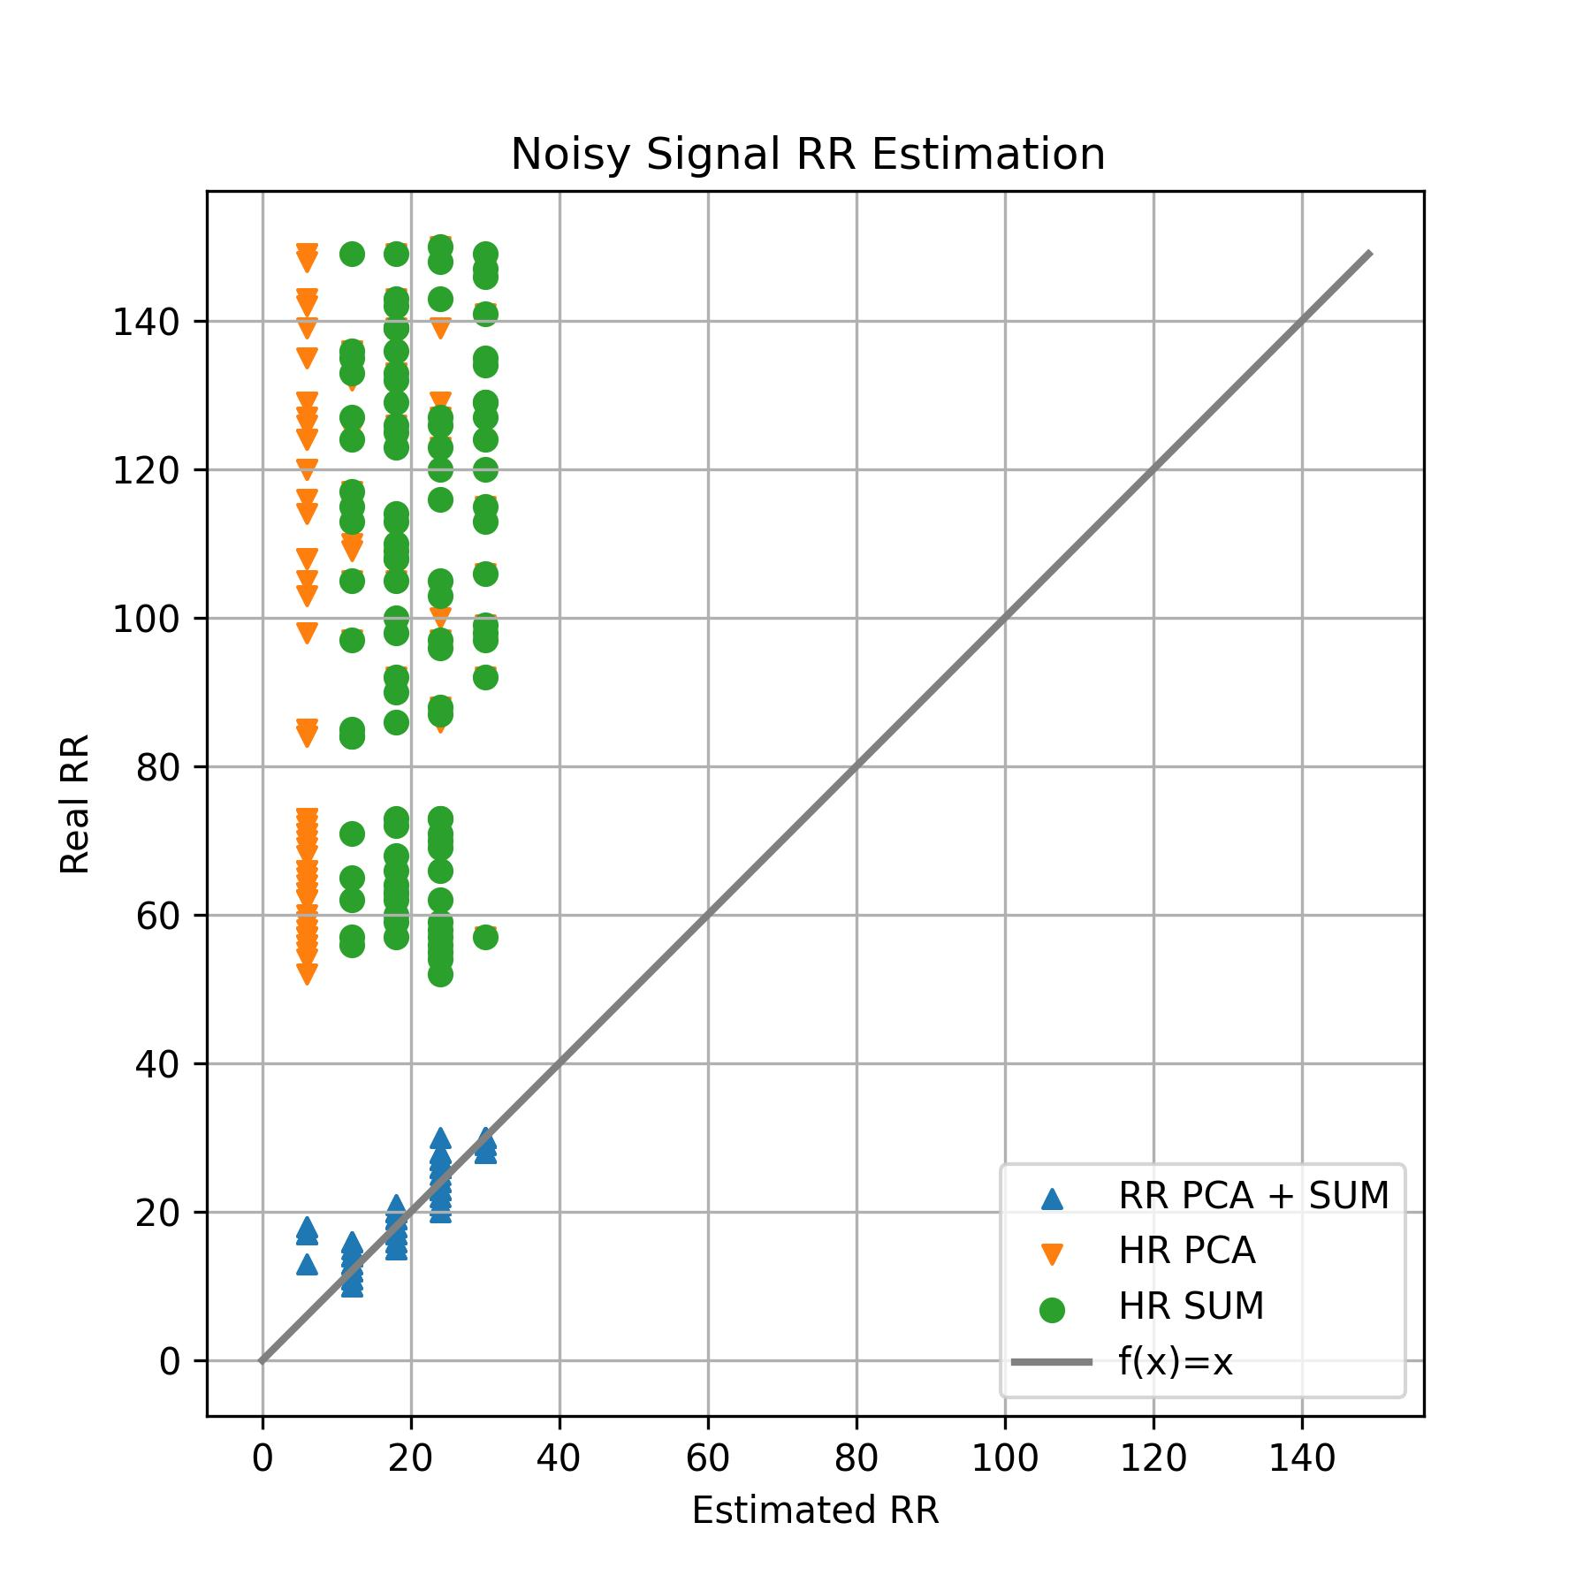
Work_3: Implement One Paper: Band Filter, EEMD, PCA and Spectrum Analysis
Clean Signal HR Estimation
Clean Signal RR Estimation
Conclusion:
降噪以后HR,RR Estimation的效果都显著提升
HREstimation中，对IMFS求和的策略效果最好
RR Estimation中，PCA+SUM的效果最好
HR ranging from
[50, 150]
RR ranging from
[10, 30]
不能完全达到论文中精度的两个原因：
原论文中使用的ECG信号
IMFs的挑选这一步，可能与原论文中的实现方法不一致

Slide 10
Work_4: Clustering Exploration
2个想法：
对原始信号的片段直接聚类，他们的某些指标会不会也随之聚类。
能否通过对原始信号的片段直接聚类，帮助我们提升HR，RR估计的精度？
我对原始信号直接聚类，得出了5个结论。
Notes:
2个想法：
对原始信号的片段直接聚类，他们的某些指标会不会也随之聚类。
能否通过对原始信号的片段聚类，帮助我们提升某些指标估计的精度？
所以，我对此展开了实验，得出了5个结论

Slide 11
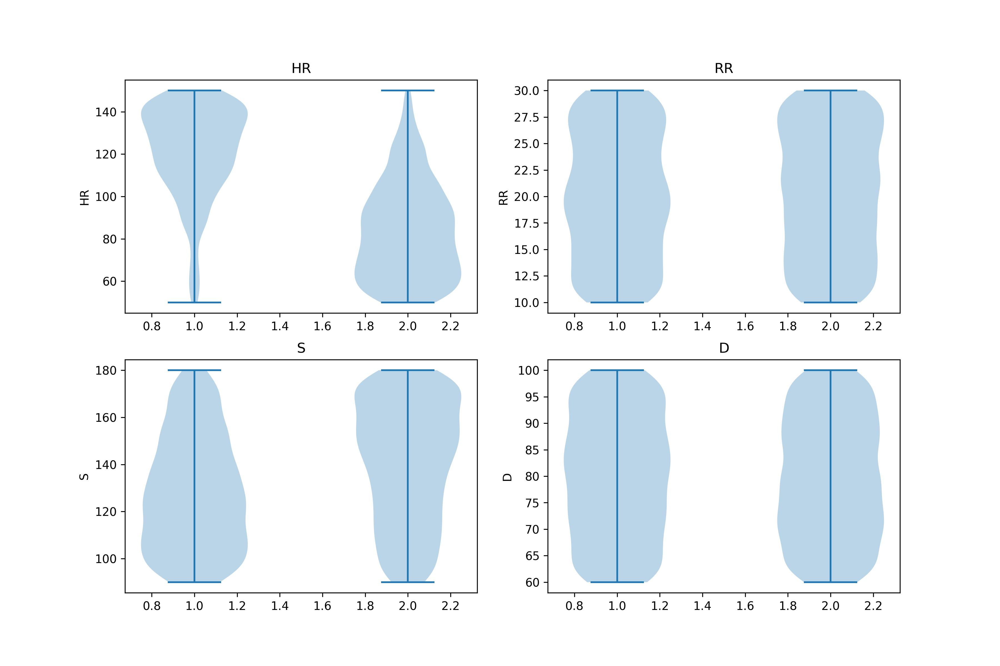
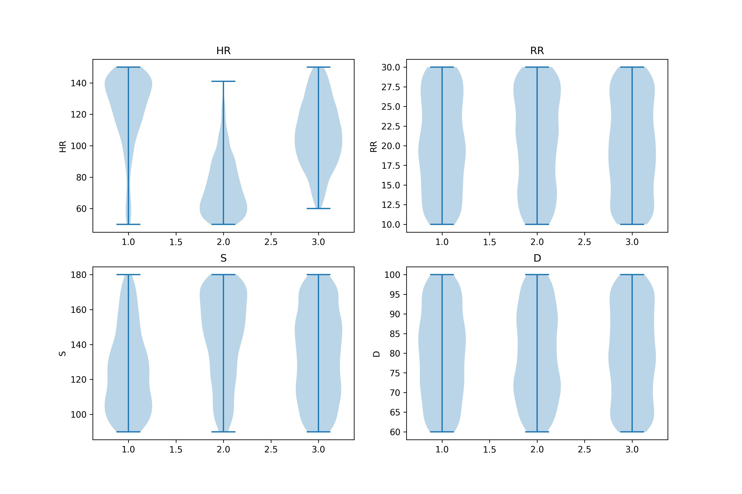
Work_4: Clustering Exploration
Conclusion 1:对HR有较为明显的分类作用， 对S有轻微的分类，对其余两个指标完全没意义
Notes:
2个想法：
对原始信号的片段直接聚类，他们的某些指标会不会也随之聚类。
能否通过对原始信号的片段聚类，帮助我们提升某些指标估计的精度？
所以，我对此展开了实验，得出了5个结论

Slide 12
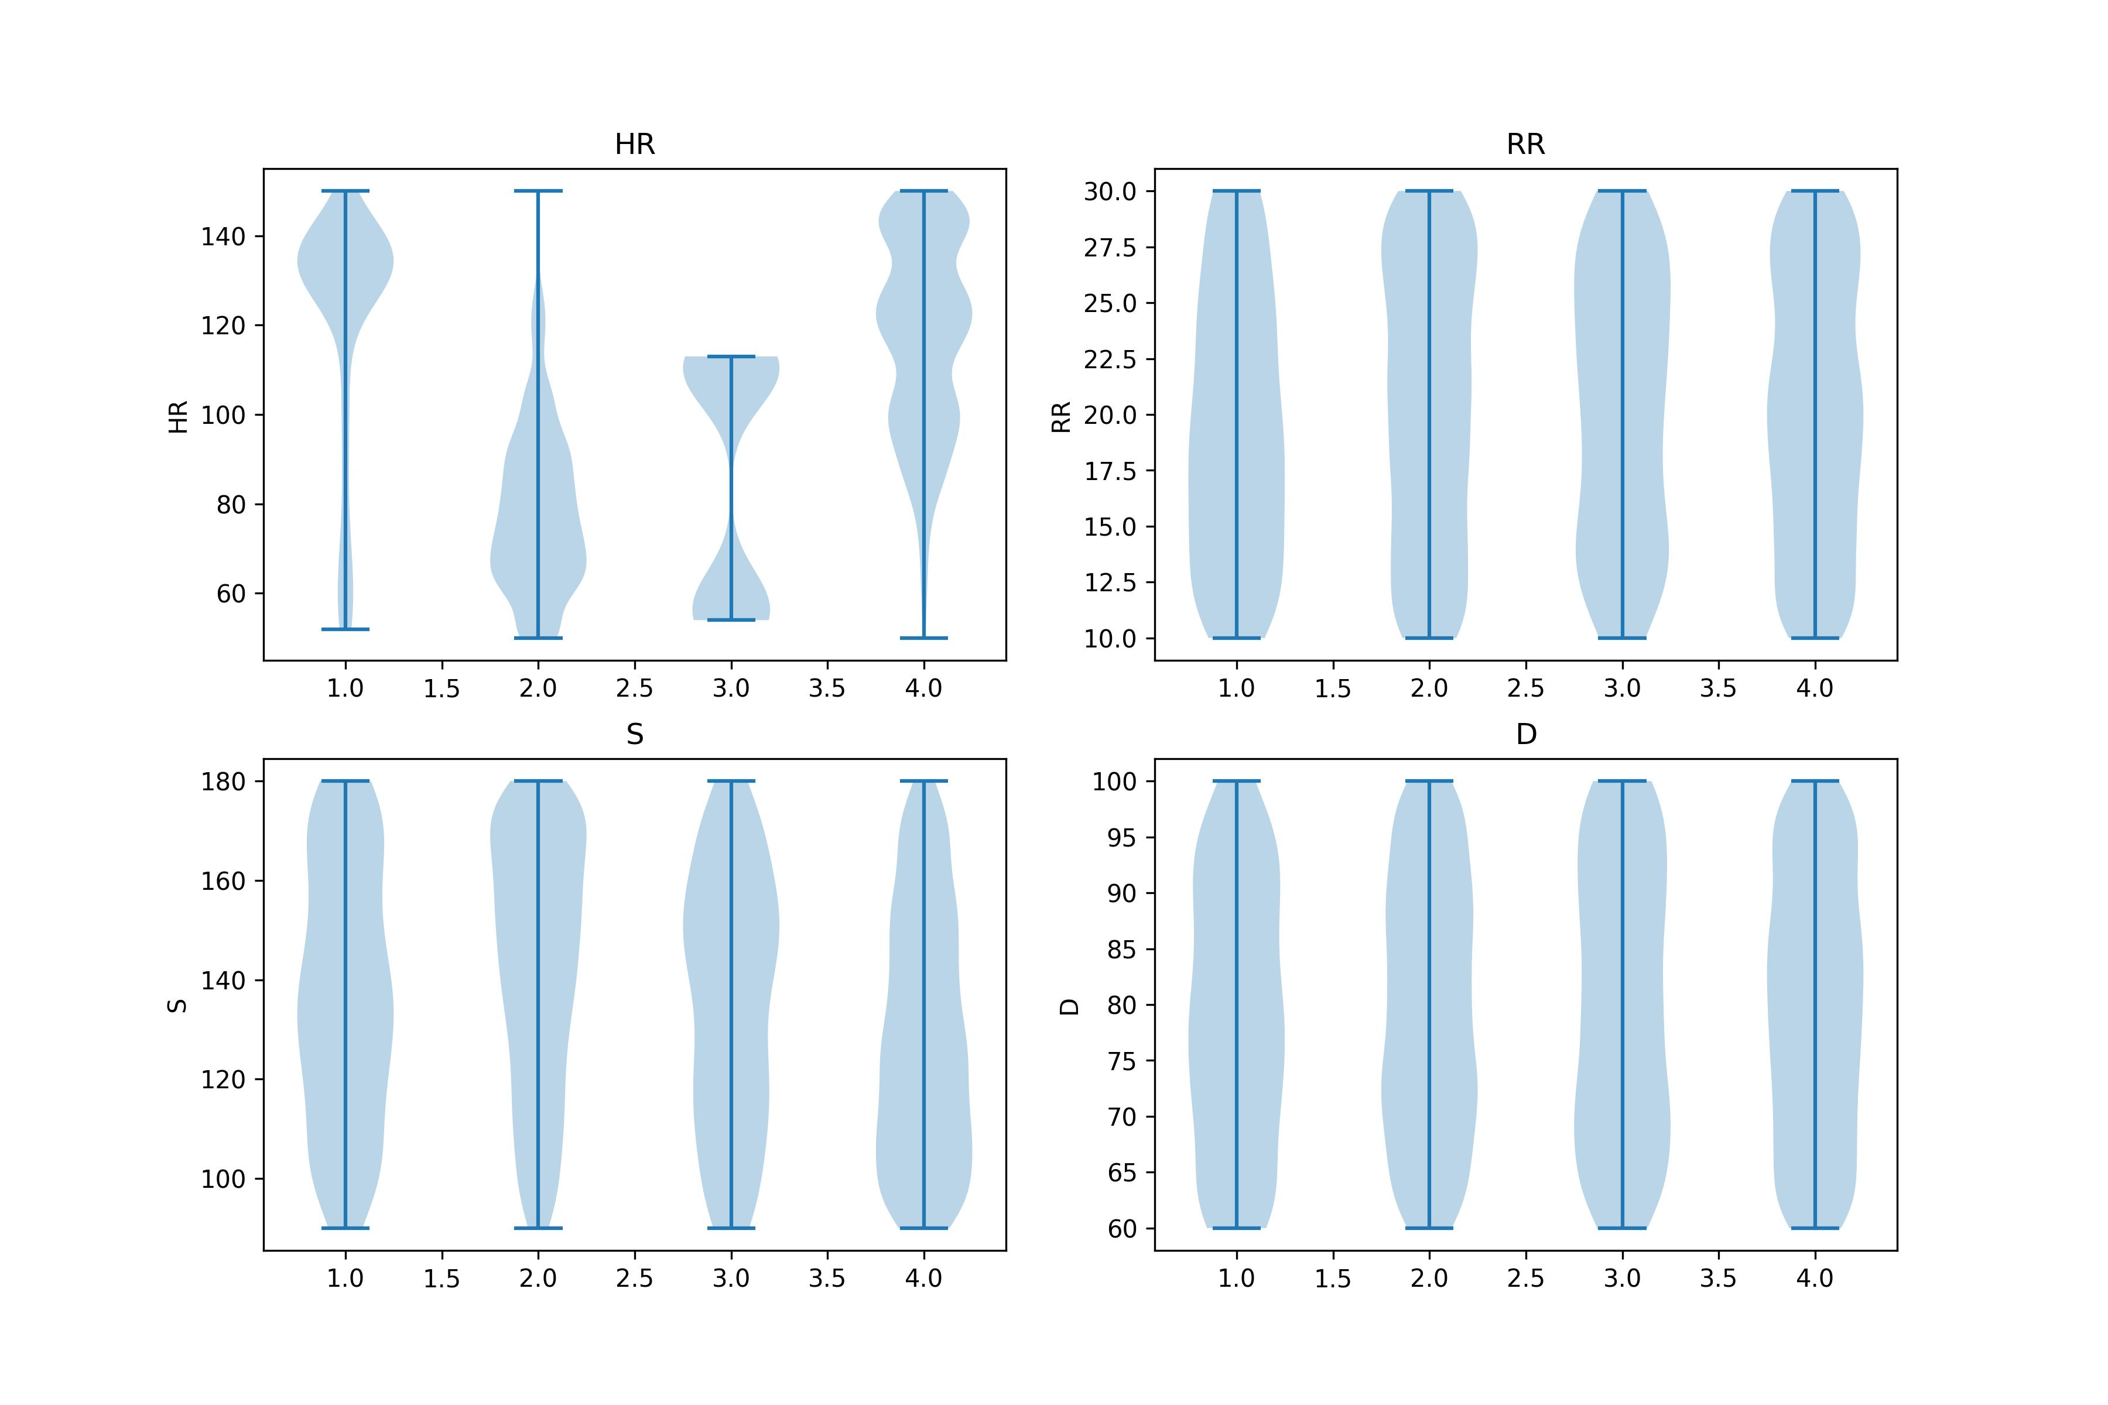
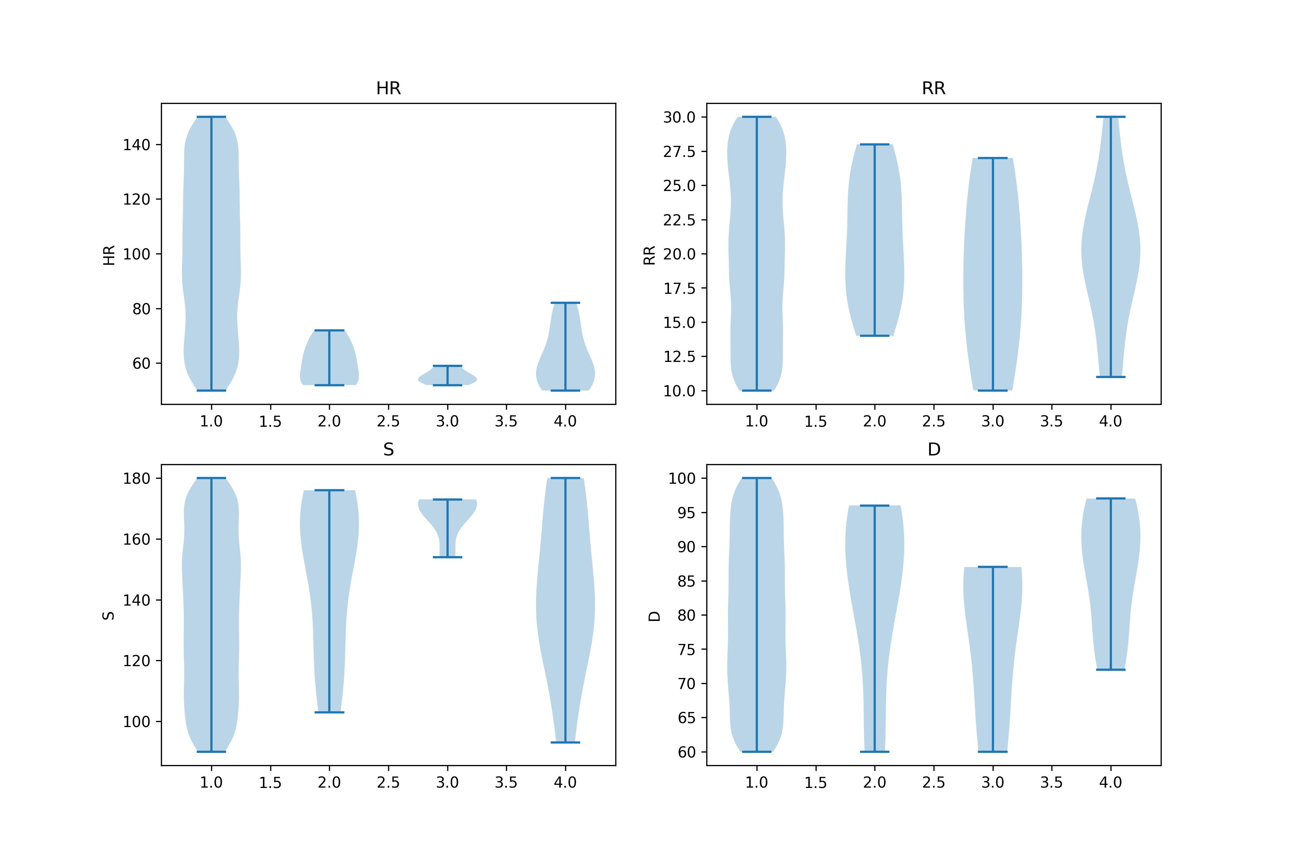
Work_4: Clustering Exploration
Conclusion 2: 聚类>3时，没有意义
K-Shapes, Noisy signals
K-Means, Noisy signals
Notes:
2个想法：
对原始信号的片段直接聚类，他们的某些指标会不会也随之聚类。
能否通过对原始信号的片段聚类，帮助我们提升某些指标估计的精度？
所以，我对此展开了实验，得出了5个结论

Slide 13
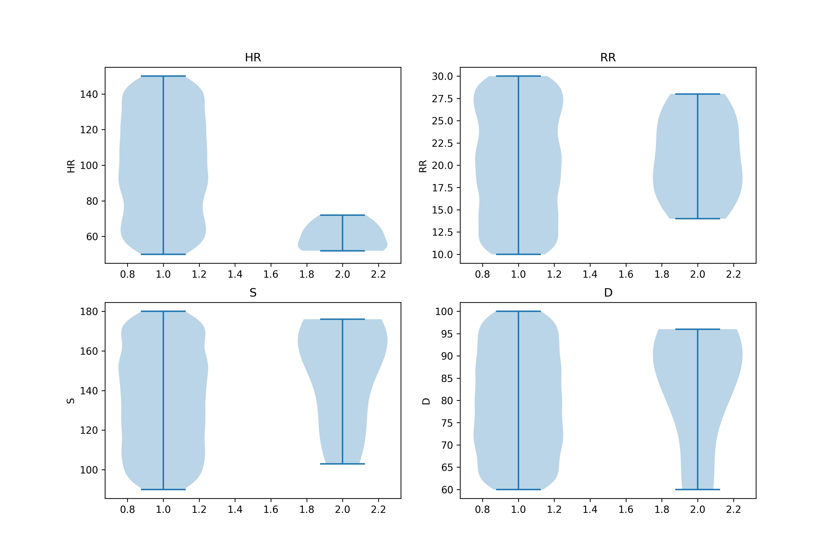
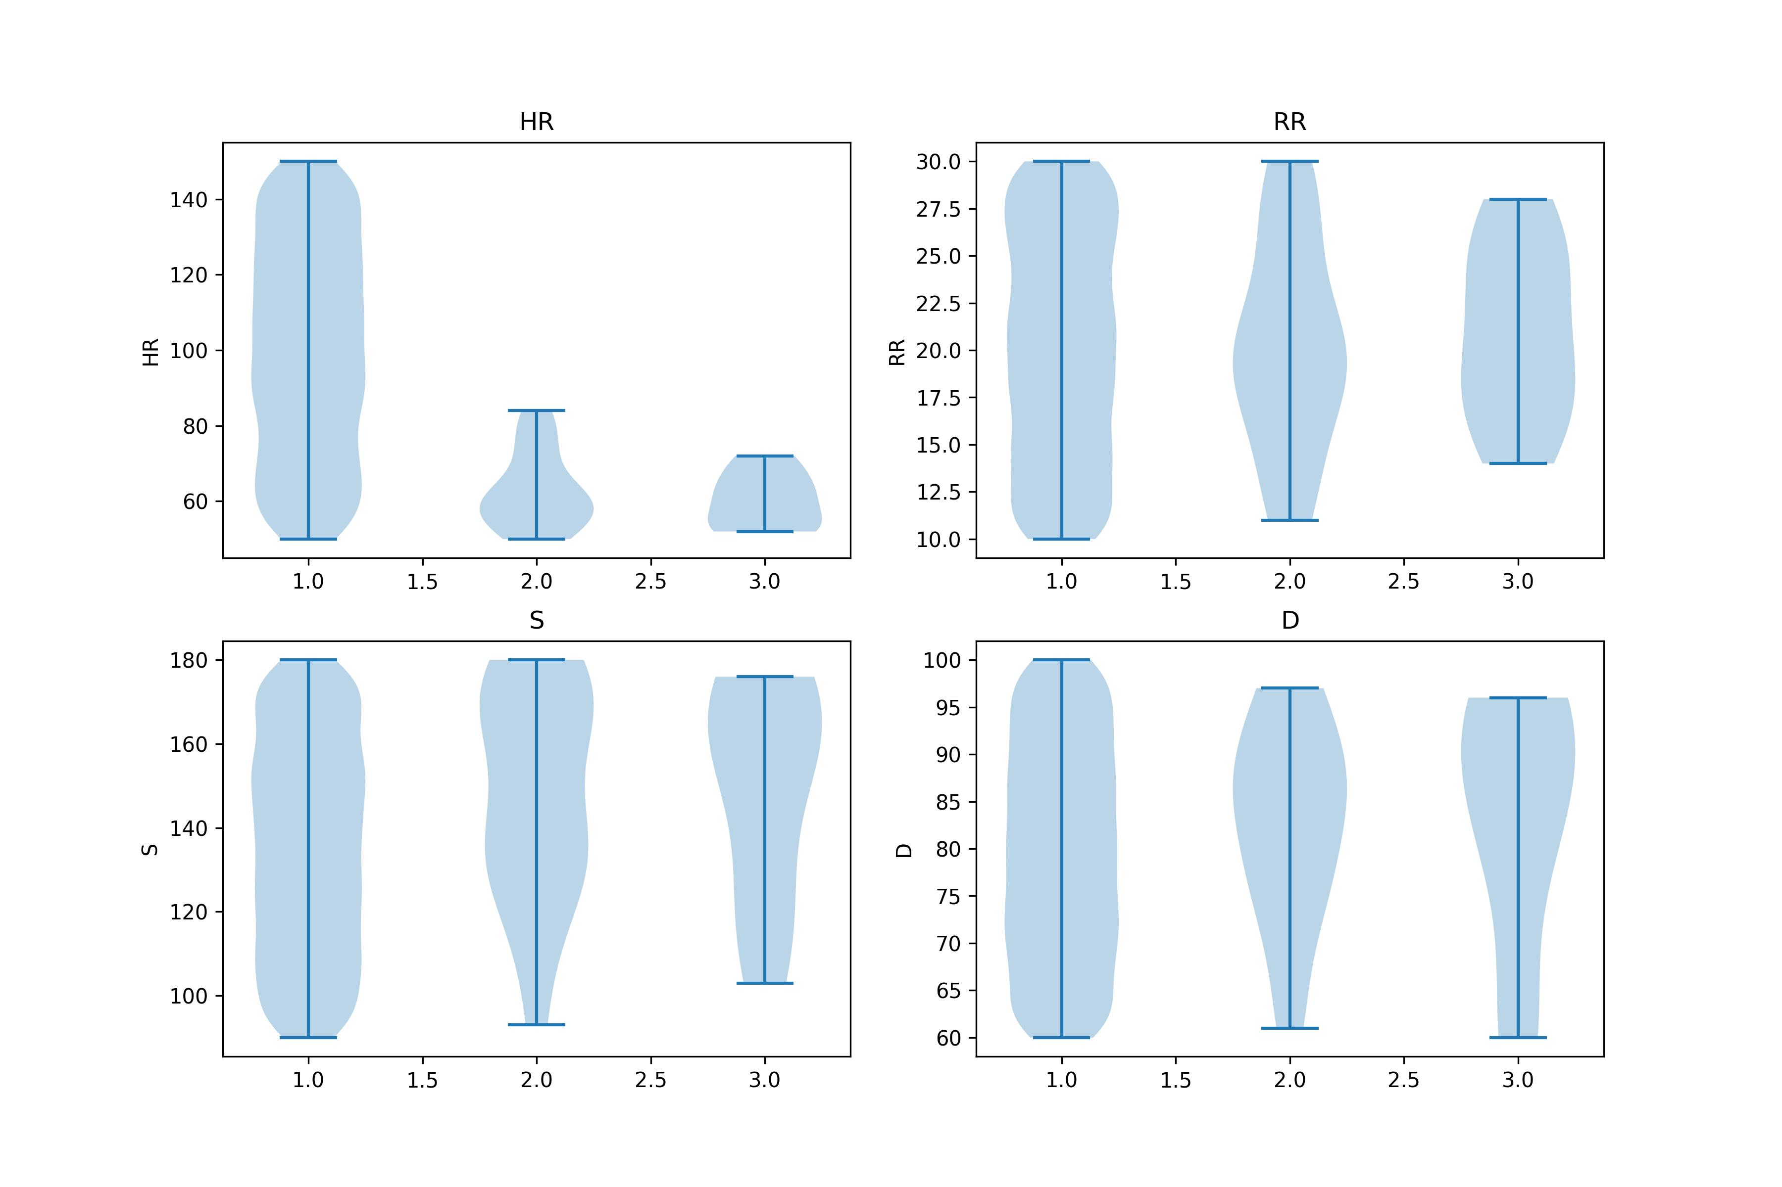
Work_4: Clustering Exploration
Conclusion 3: K-shapes >> K-Means
K-Shapes, Noisy signals
K-Means, Noisy signals
K-Shapes, Noisy signals
K-Means, Noisy signals

Slide 14
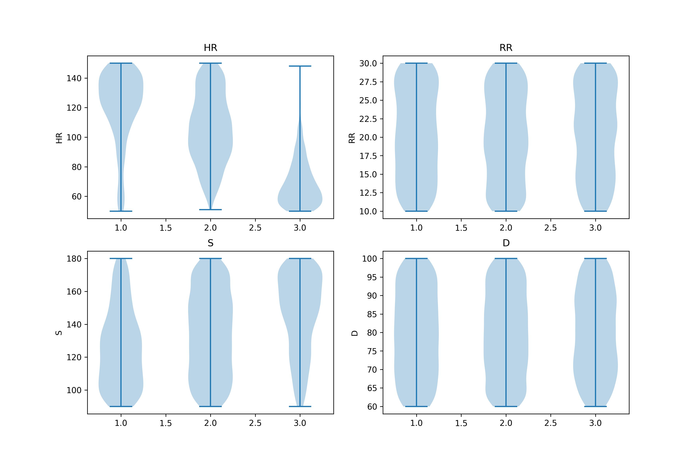
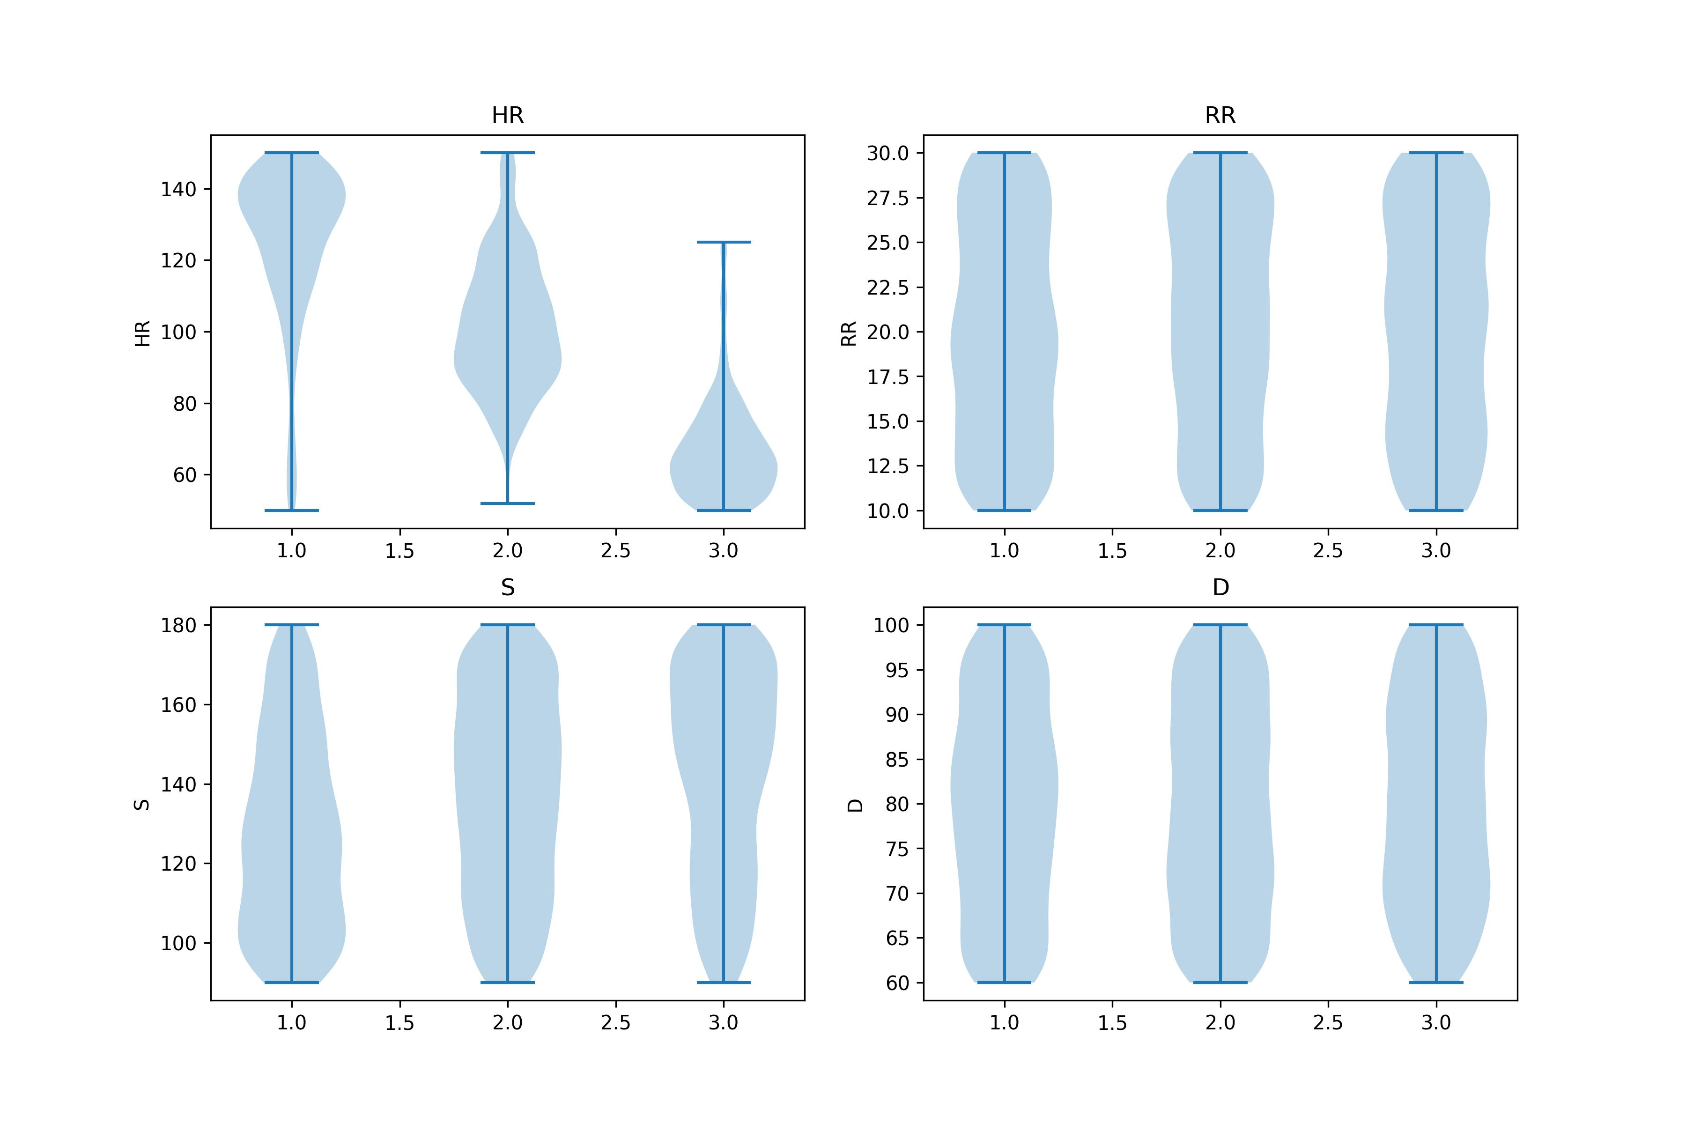
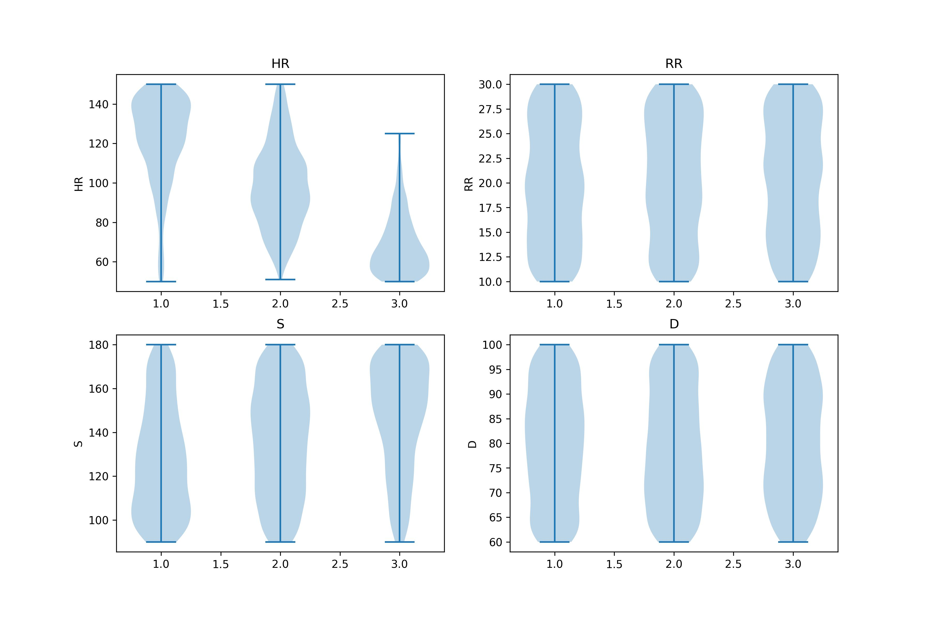
Work_4: Clustering Exploration
Conclusion 4: 对截取信号的长度不是很敏感，但不宜过长和过短。
K-Shapes, 300ms
K-Shapes, 600ms
K-Shapes, 1200ms
K-Shapes, 2400ms
所截取信号片段长度与HR指标的聚类效果（主观）
效果
0.3
0.6
1.2
2.4
Second
Notes:
2个想法：
对原始信号的片段直接聚类，他们的某些指标会不会也随之聚类。
能否通过对原始信号的片段聚类，帮助我们提升某些指标估计的精度？
所以，我对此展开了实验，得出了5个结论

Slide 15
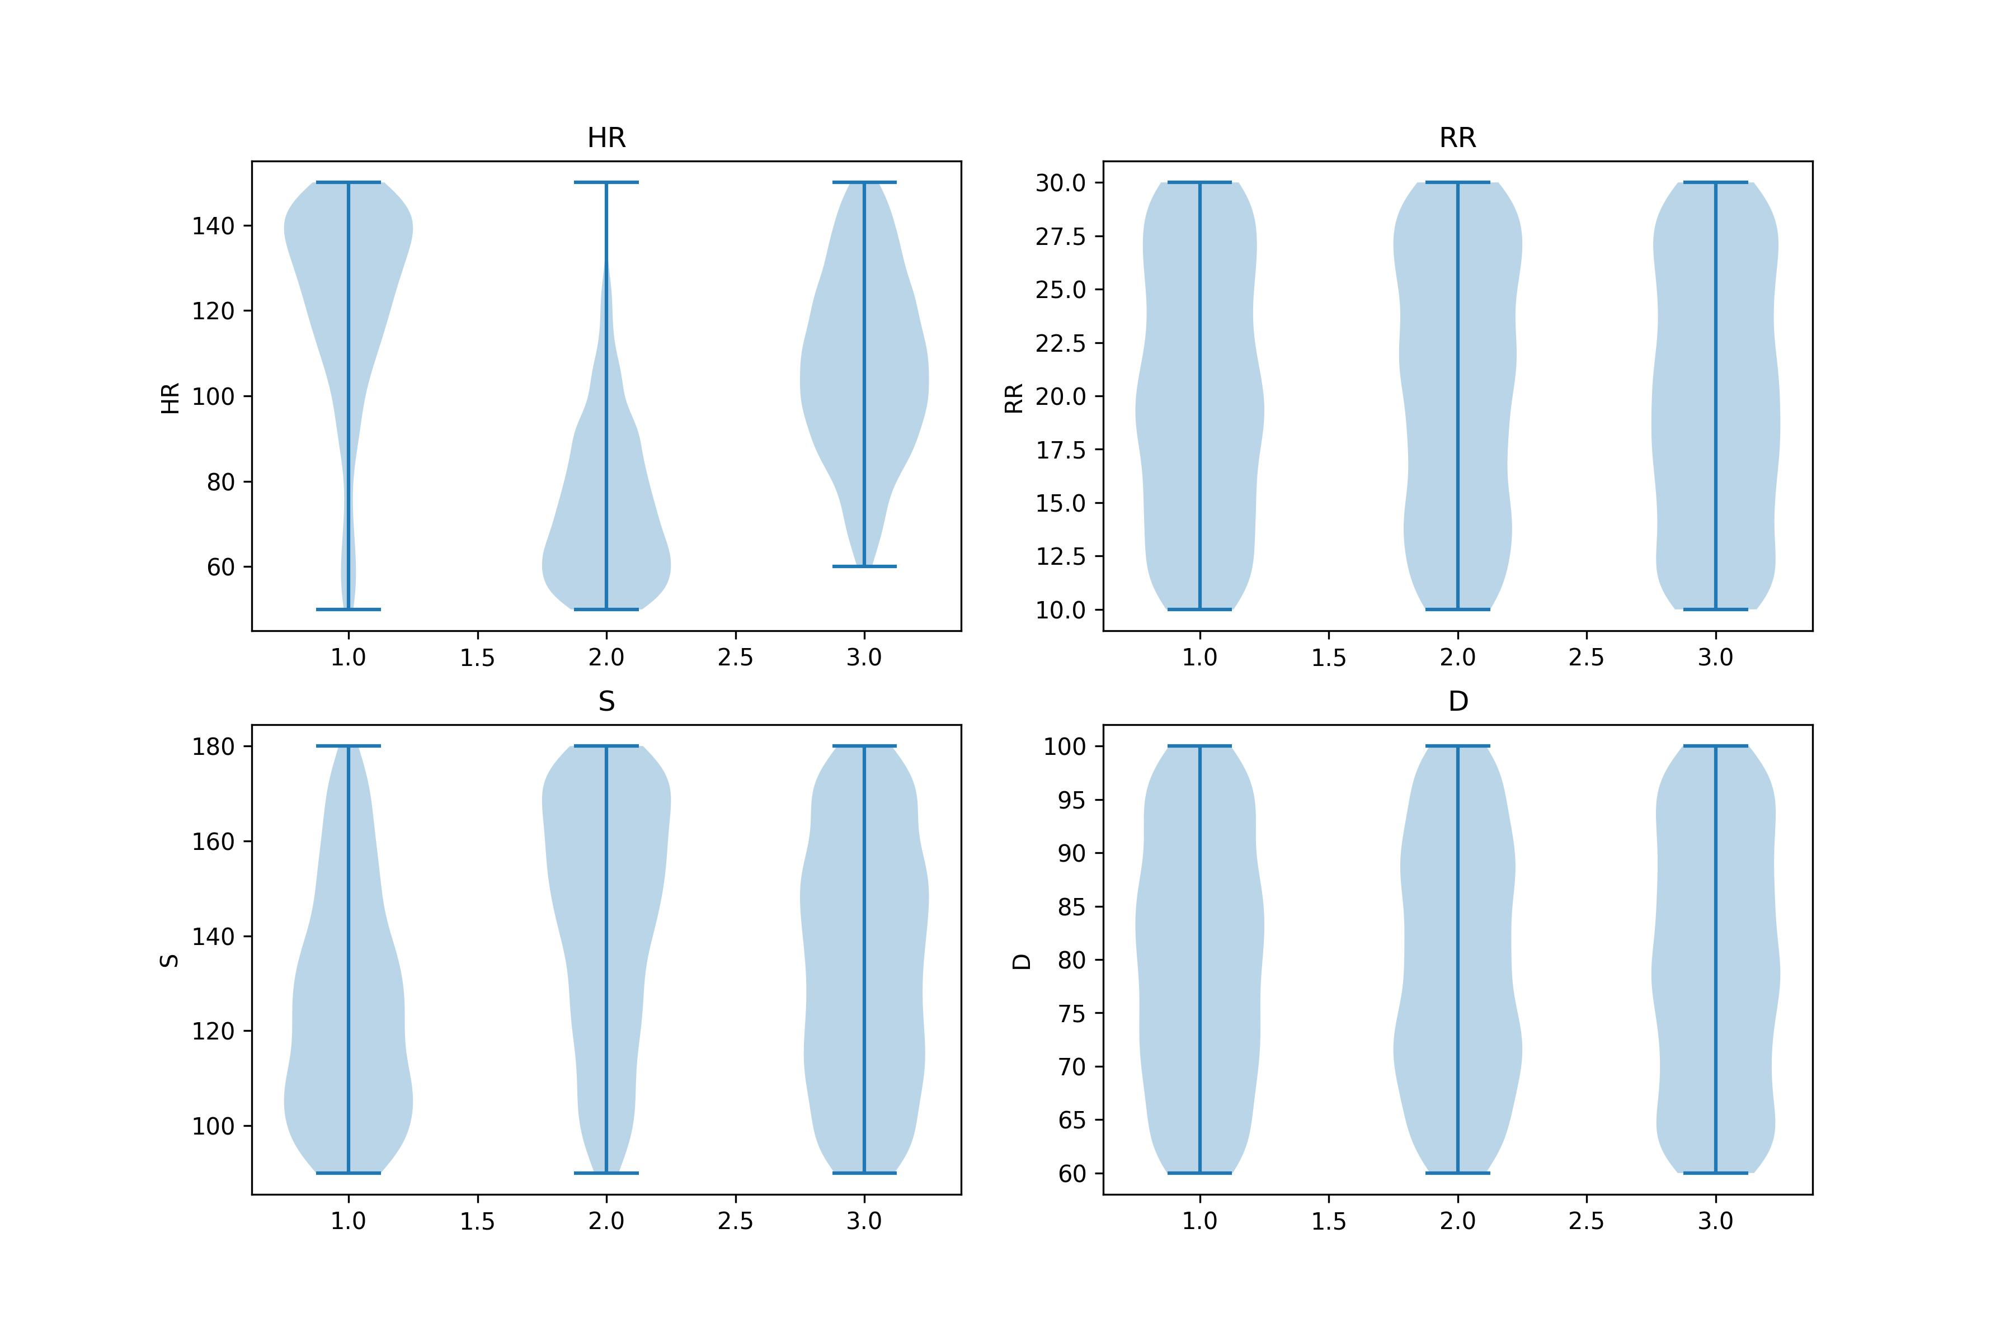
Work_4: Clustering Exploration
Conclusion 5: 对噪声不是很敏感
K-Shapes，120ms
I checked codes several times, the clustering results is the same, 不管是不是有这0.1dB nosie
Noisy
No Noise
Noisy
No Noise
Notes:
2个想法：
对原始信号的片段直接聚类，他们的某些指标会不会也随之聚类。
能否通过对原始信号的片段聚类，帮助我们提升某些指标估计的精度？
所以，我对此展开了实验，得出了5个结论

Slide 16
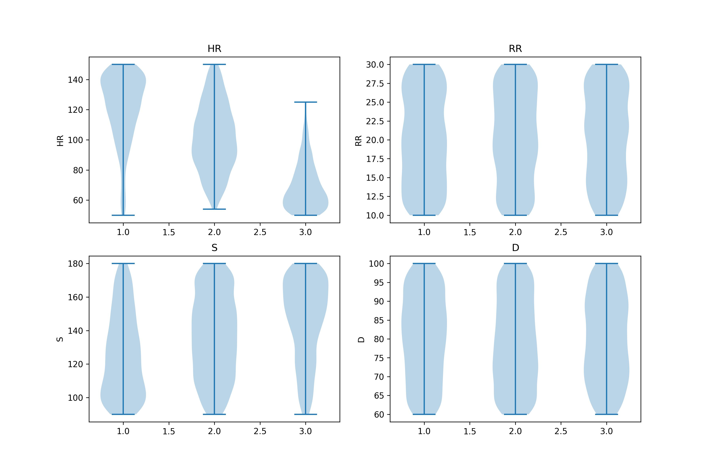
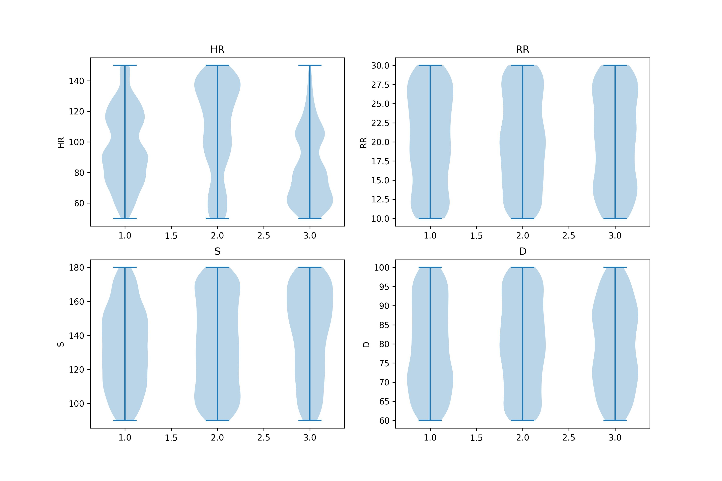
Work_4: Clustering Exploration
随后，我对之前得到的template也尝试了聚类
Conclusion1：对HR和S的聚类效果，提升不显著。对RR和D依然如此没有任何效果。
Conclusion2：K-shapes >> K-means
K-Shapes, Templates
K-Means, Templates
Notes:
2个想法：
对原始信号的片段直接聚类，他们的某些指标会不会也随之聚类。
能否通过对原始信号的片段聚类，帮助我们提升某些指标估计的精度？
所以，我对此展开了实验，得出了5个结论

Slide 17
Work_5: Tutorial
Features:
Statistical
Temporal
Spectral
Progress:
(8/8)
(11/15)
(15/20)
Now:
Input: 1-D signal (N, )
Next Step:
Input: 2-D signal (M, N)
Filter (Butter, Chebyshev, Bessel)
EMD & EEMD
Denoising(FFT & Wavelet)
Clustering(K-Means, K-shapes, H )

Slide 18
Work_6: Theoretical knowledge Learning
Signals and Systems
Application Materials
Course: EE120, Berkeley
This week's progress:
Lecture 8 (discrete-time Fourier transform)
Lecture 9 (discrete-time Fourier transform, continued)
Finish 1 lab
Next week’s plan:
Lecture 10 (the DFT; FIR filters)
Lecture 11 (Fourier transforms in two dimensions)
Finish 1 lab
This week's progress:
Statement of Purpose: 100 %
Writing Sample: 100 %
Today: Submit

Slide 19
Questions
1.我如何独自判断，一个方法是不是有效的。比如希尔伯特变化提取包络线。上次失败了，这次成功了。
1. Why laplace noise rather than gaussian noise？
1.S指标是对clustering有反应的但是有些微弱，我们是不是可以探索探索如何用聚类对S进行分类？

Slide 20
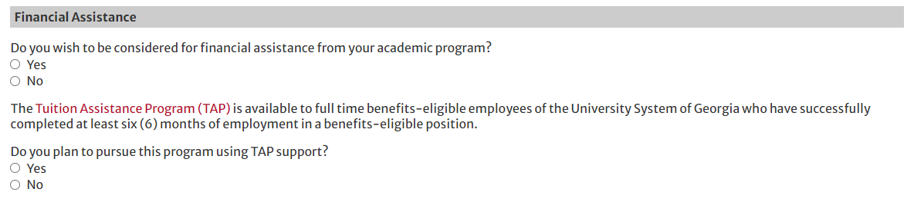
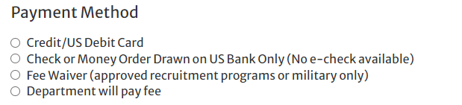
Questions About Application

Slide 21
Thanks!

